Slide 1
Université Montpellier 2
Master Dynamique terrestre et Risques naturels
2015 / 2016 – 1er semestre M1
Module de Géodésie
Application du Positionnement GPS
à l’étude des
risques naturels
Erik Doerflinger

Slide 2
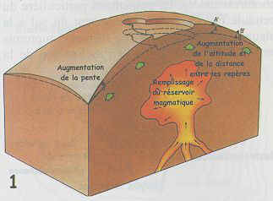
Aide à la prévision d’une éruption volcanique
Exemples GNSS - 2016
Lorsqu’une éruption se prépare :
En profondeur, un magma riche en gaz dissous a rempli une cavité appelée chambre magmatique, où la pression des gaz est énorme.
En surface, ces modifications se traduisent par de nombreuses secousses de plus en plus rapprochées et par un « gonflement » du volcan.

Slide 3
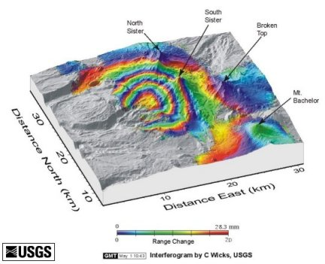
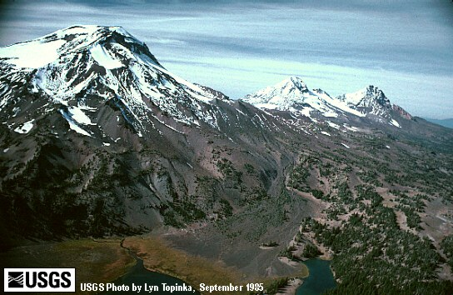
Les volcans des trois sœurs - Oregon EU
L’InSAR et les observations GPS ont montré un soulèvement atteignant 13 cm au centre de la zone entre 1996 et 2001.
Soit un
soulèvement d’environ 2 ou 3 cm par an.

Slide 4
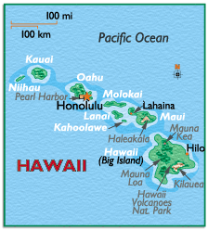
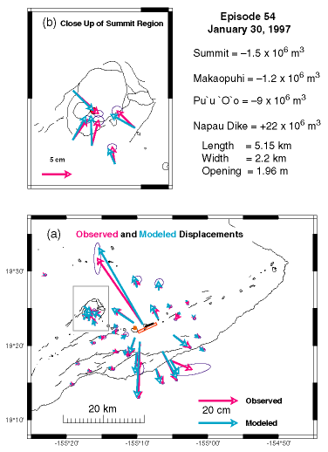
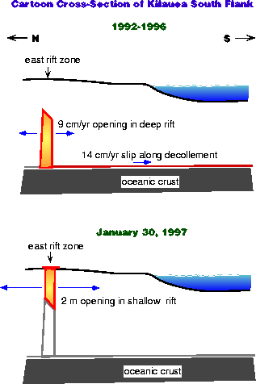
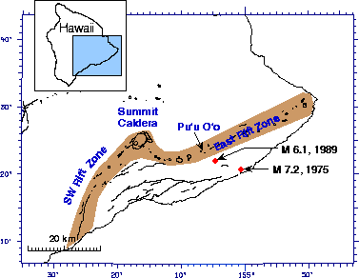
Volcan Kilauea - Hawaii
Exemples GNSS - 2016

Slide 5
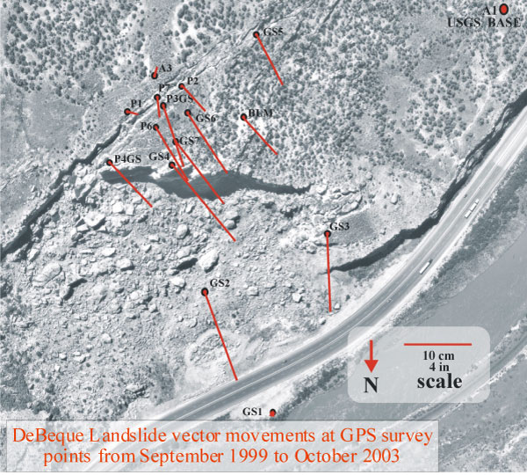
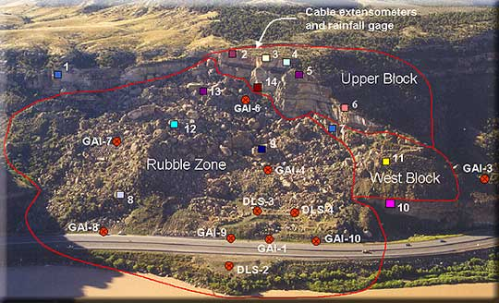
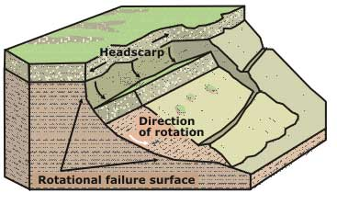
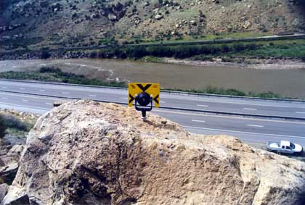
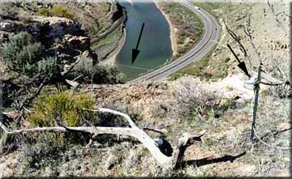
Glissement de terrain du Canyon DeBeque - Colorado EU
Exemples GNSS - 2016
L’étude du site à débuté après l’important glissement de terrain d’avril 1998 qui a occasionné de nombreux dégâts
Inclinomètre
Piézomètre
Prisme
Câble extensomètre
GPS

Slide 6
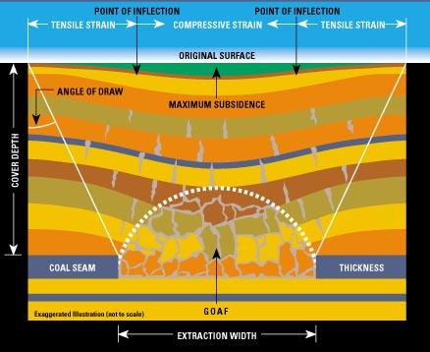
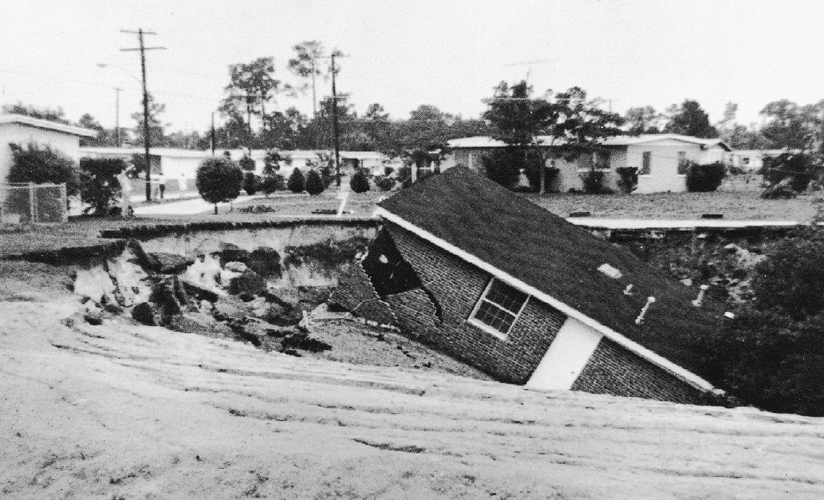
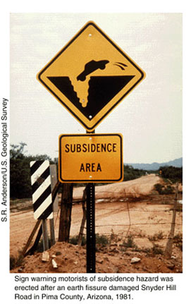
Subsidence mesurée par GPS et InSar
Exemples GNSS - 2016

Slide 7
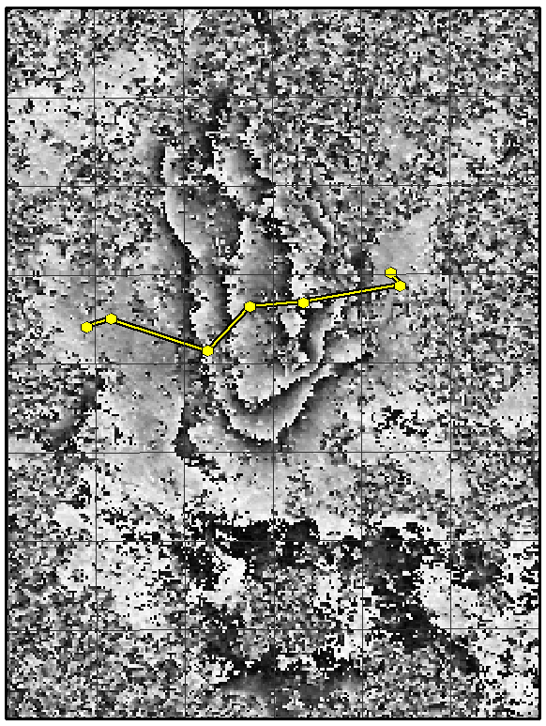
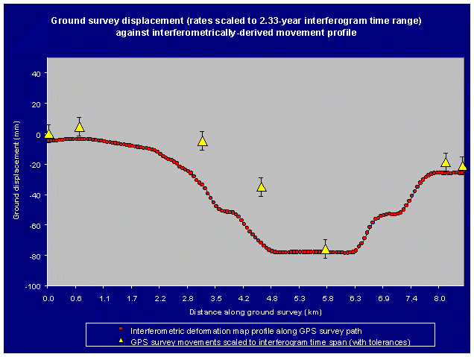
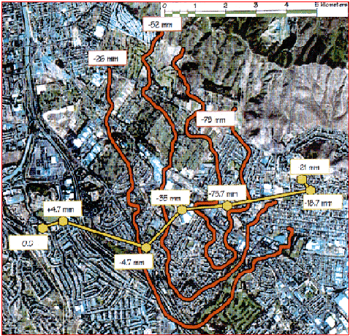
Subsidence mesurée par GPS et InSar
Exemples GNSS - 2016
Surveillance de l‘affaissement d’extraction dans la région de STOKE-ON-TRENT (EU) par GPS et InSar

Slide 8
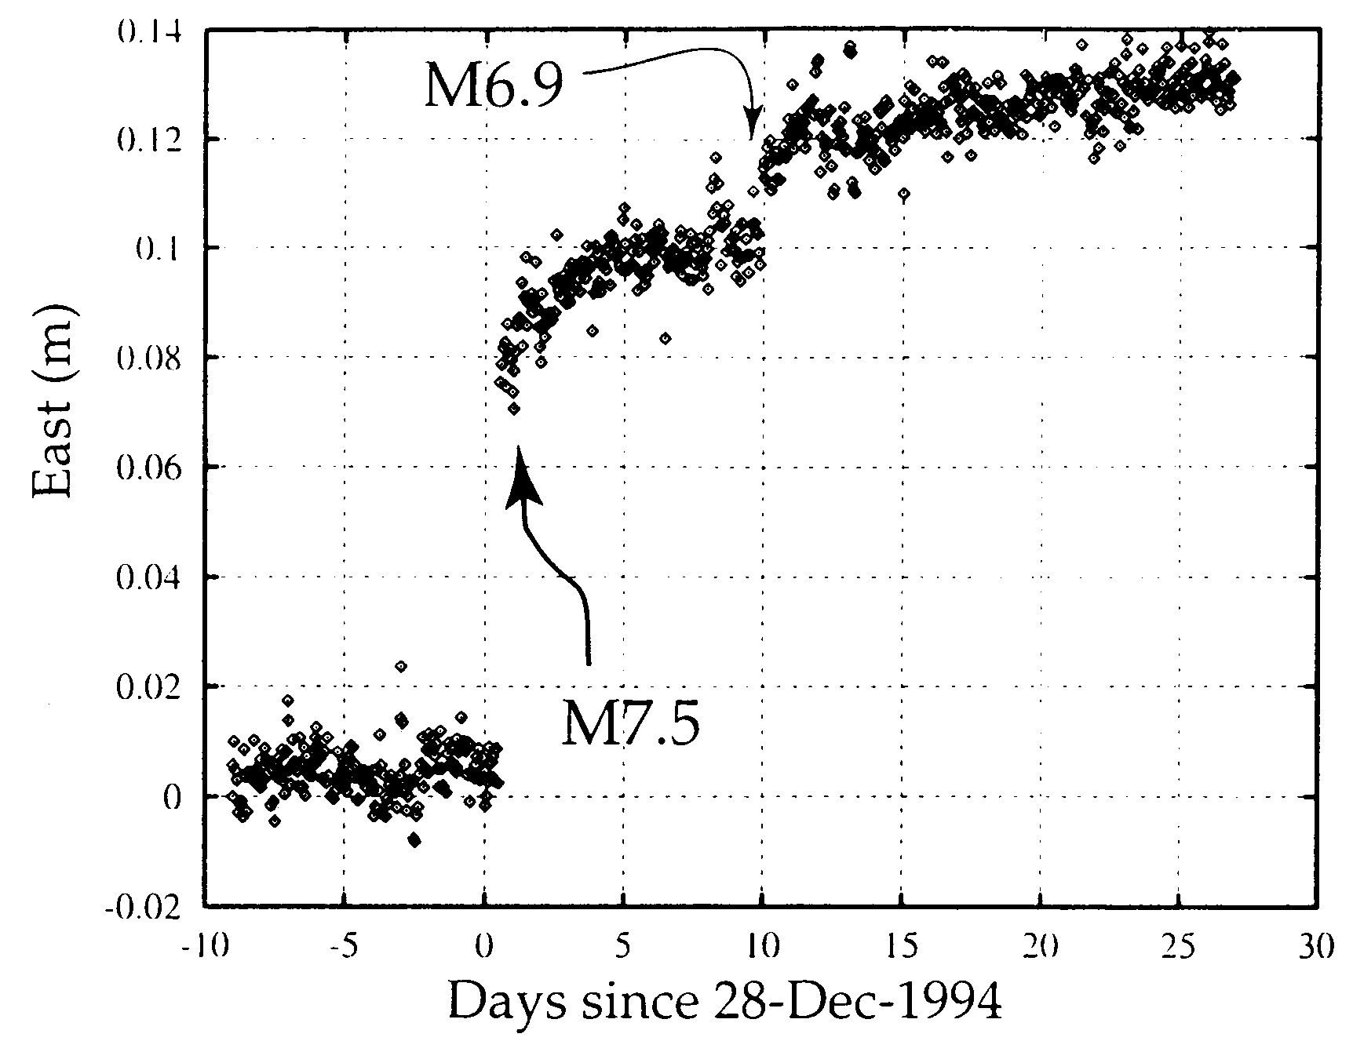
Subsidence mesurée par GPS et InSar
Exemples GNSS - 2016
Mesure GPS (composante Est) des mouvements co-sismiques et post-sismiques du séisme de Sanriku-Haruka-Oki M 7.5 (Japon)
1 mesure toute les 75 mn

Slide 9
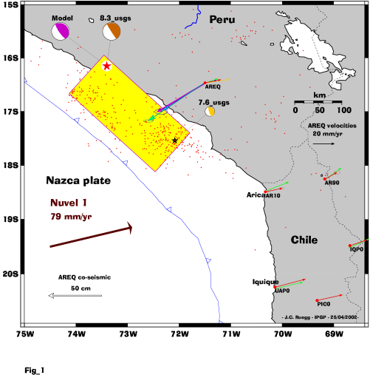
OBSERVATION PAR GPS DE GLISSEMENTS COSEISMIC ET ASEISMIC
ASSOCIES AU SEISME Mw=8.4 DE 2001 DU SUD PEROU
Carte du Sud du Pérou, montrant le séisme principal Mw=8.4 du 23 juin 2001 (étoile rouge à l'intérieur d'un cercle blanc), et de la réplique Mw=7.6 du 7 juillet 2001 (points rouges). Le déplacement Co-sismique observé par GPS (choc principal) est représenté par une flèche bleue et le vecteur issu du modèle par une flèche rose. Tout les vecteurs déplacement (Co-sismique + post-sismique) des 9 mois après le choc sont en vert (65 centimètres). Les vitesses inter-sismiques des stations régional GPS sont représentées par les fines flèches de couleur (jaune, vert, bleu et rouge). Le vecteur de convergence des plaques de 1A de Nuvel est en brun. La zone utilisée dans le modèle est en jaune (J. C. Ruegg et al., 2002).

Slide 10
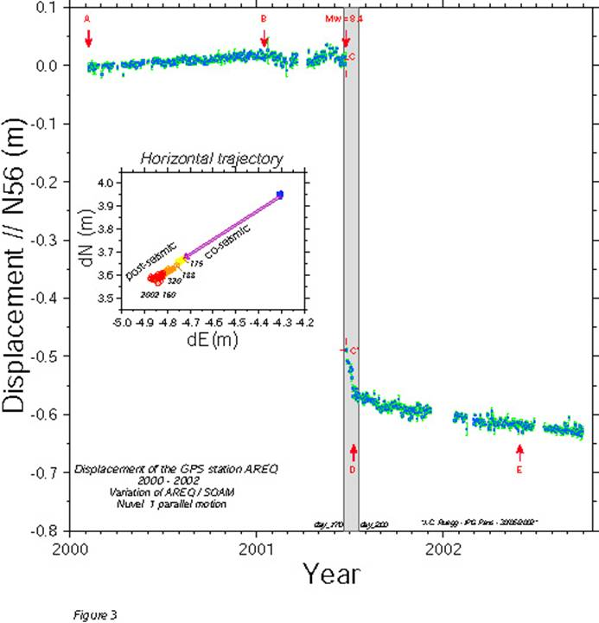
Obsrervation par GPS des glissements co-sismiques et post-siqmiques associés au séisme Mw=8.4 de 2001 du sud Pérou
Exemples GNSS - 2016
Variations du vecteur déplacement de la station AREQ (Arequipa) par rapport à la station SGAM (Iquique) de janvier 2000 à avril 2002. Le séisme principale (Mw=8.4) s'est produit le 23 juin 2001. Pendant les 6 mois précédant le choc principal un signal d'environ 2 ou 3 centimètres est vu sur le série de temporelle. Pendant les 2 semaines suivant le séisme principale on observe un glissement avec une vitesse moyenne de 4 mm/j qui est en partie associé à la réplique du 7 juillet 2001 (Mw=7.6). Ce glissement continue avec une vitesse moyenne de 0.3 mm/j pendant les 9 mois suivants (J. C. Ruegg et al., 2002).

Slide 11
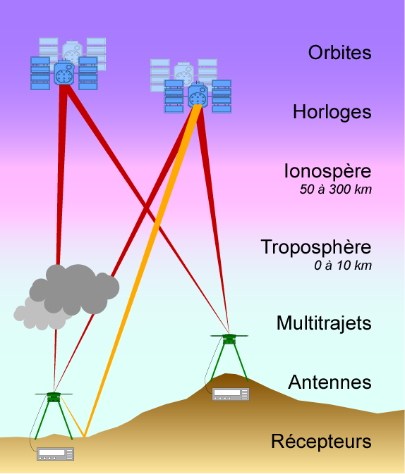
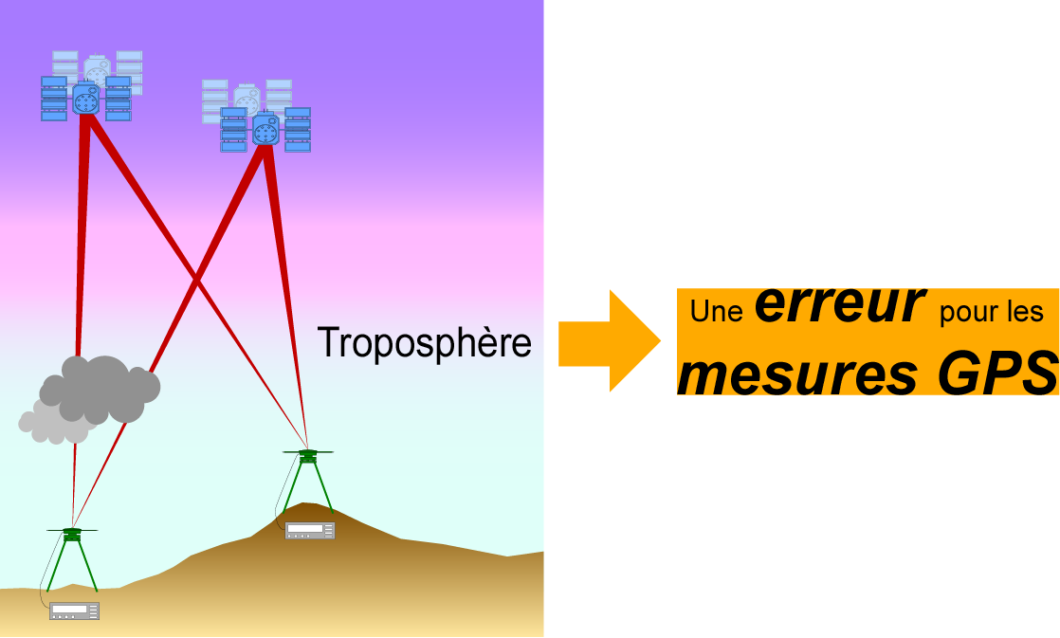
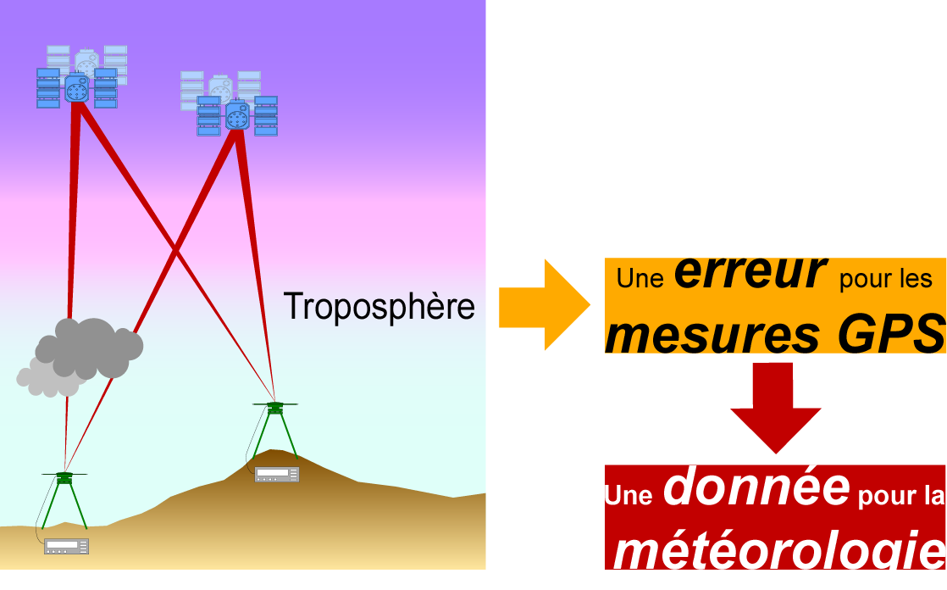
Mesure de la vapeur d’eau par GPS

Slide 12
Allongement troposphérique apparent du signal GPS
Radiosondages
de Nîmes
du 03/01/94

Slide 13
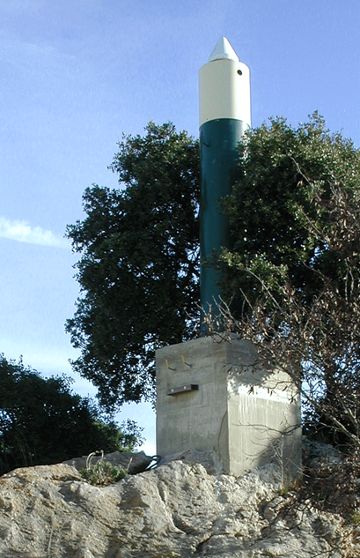
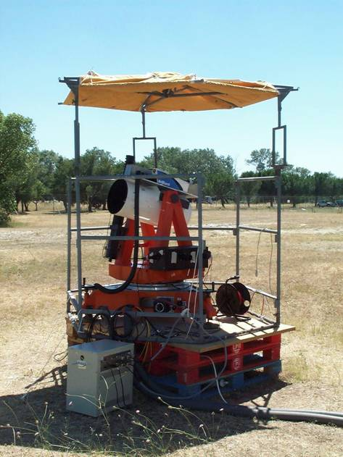
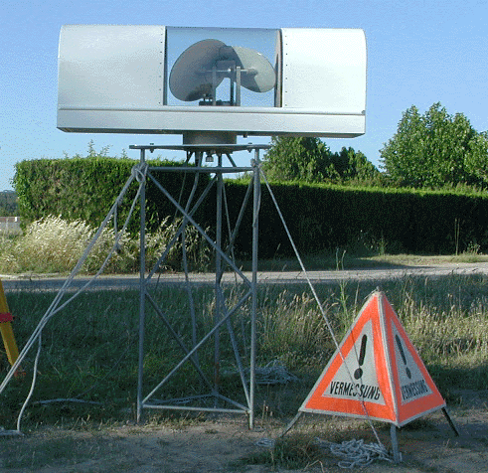
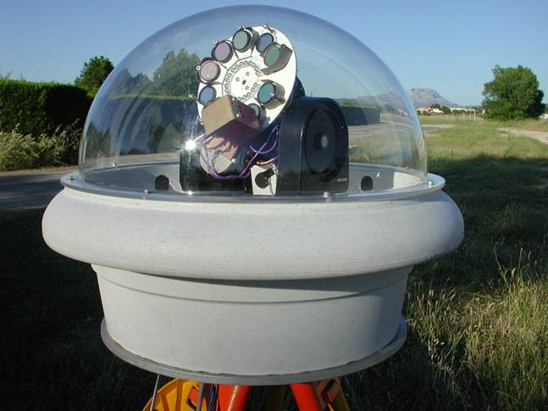
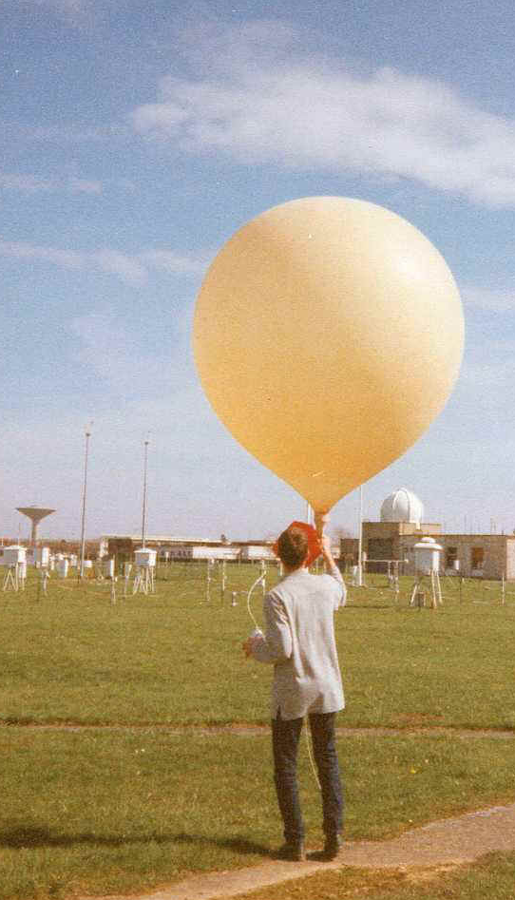
Mesure de l’allongement troposphérique hydrostatique et humide
Exemples GNSS - 2016
Composante hydrostatique : 230 ± 10 cm
Baromètres Mesure de la pression au niveau du sol
Composante humide : 15 ± 10 cm
La composante humide ne peut pas être précisément estimée par les mesures météorologiques au sol
Radiosondages
Radiométrie au sol ou embarquée
Lidar Raman
Spectromètre solaire
GPS Estimation numérique de
l'allongement troposphérique
lors de l'inversion des données GPS

Slide 14
Du délai troposphérique à la vapeur d'eau précipitable
Délai troposphérique
20 mm
Délai total
Estimé numériquement
au cours de l'inversion
des données GPS
Délai hydrostatique
Calculé à partir des
mesures de pression et
de température de surface
Délai humide
Erreur
pour le
GPS
TD - HD = WD
Vapeur d'eau précipitable
IWV = WD / k
avec k ≈ 6,5 précisément déterminée par des mesures
de température de surface
6.5 mm
Donnée pour la Météo
1 kg/m²

Slide 15
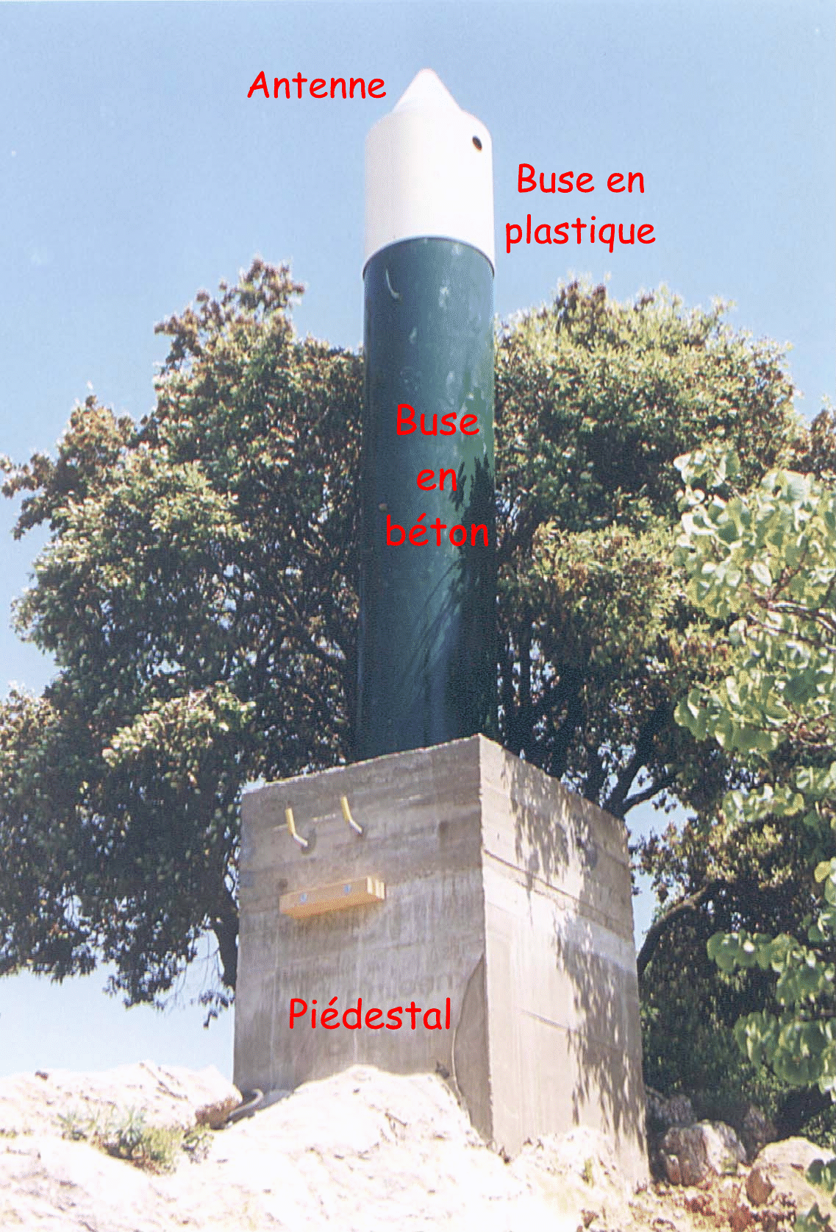
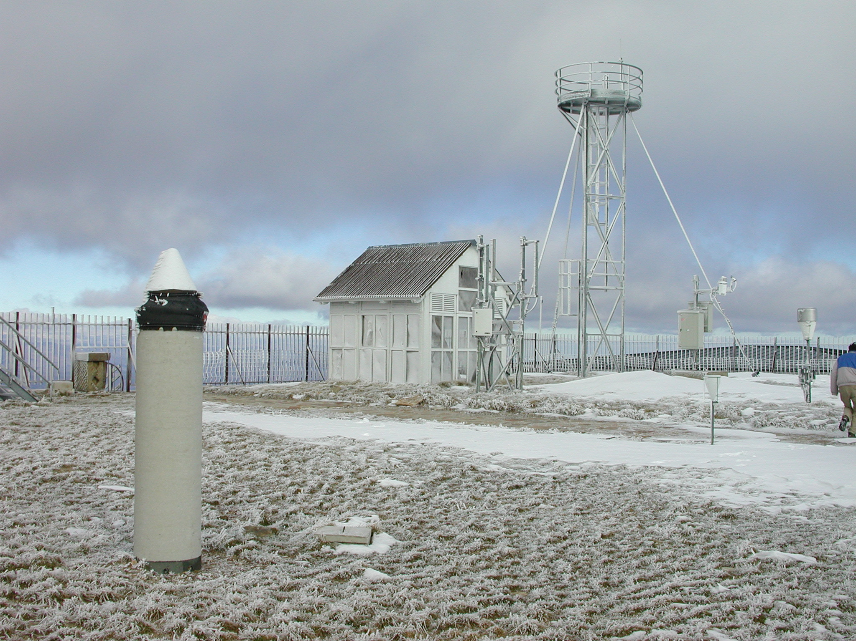
Différentes stratégies de mesure de la vapeur d’eau en météorologie
Réseaux GPS permanents
Mesure du contenu intégré en vapeur d’eau au-dessus des stations (± 1 à 2 mm)
Prévision numérique du temps
Etude des changements climatiques

Slide 16
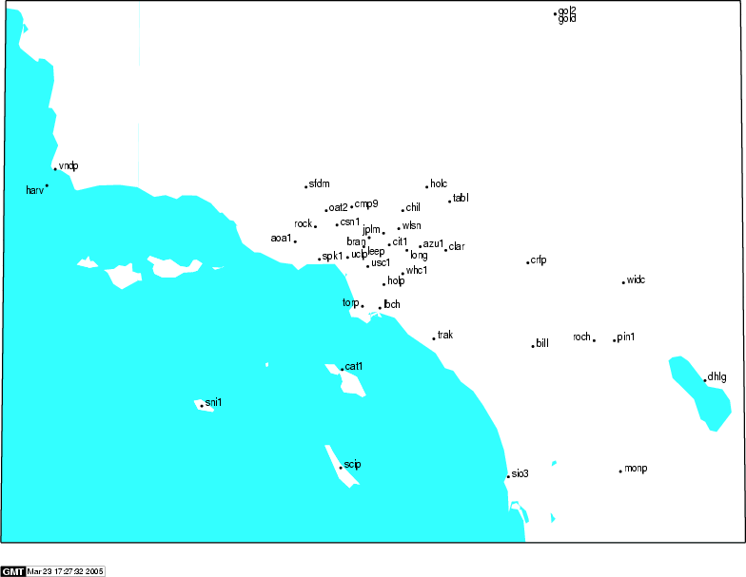
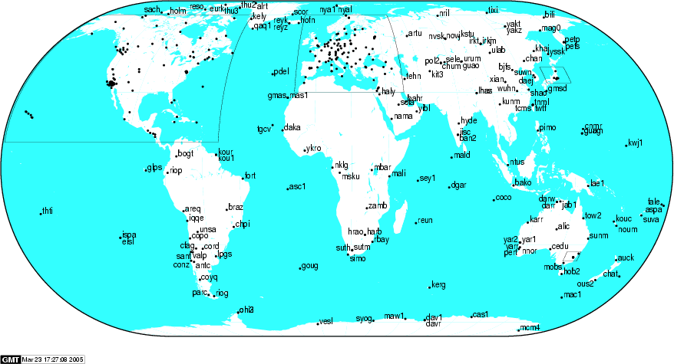
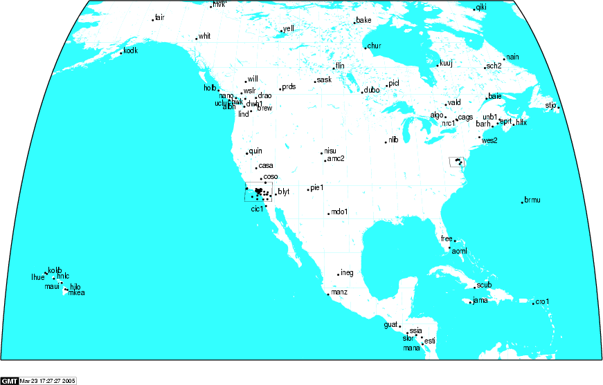
Différentes stratégies de mesure de la vapeur d’eau en météorologie
Réseaux GPS permanents
Mesure du contenu intégré en vapeur d’eau au-dessus des stations (± 1 à 2 mm)
Prévision numérique du temps
Etude des changements climatiques
IGS
International GPS service

Slide 17
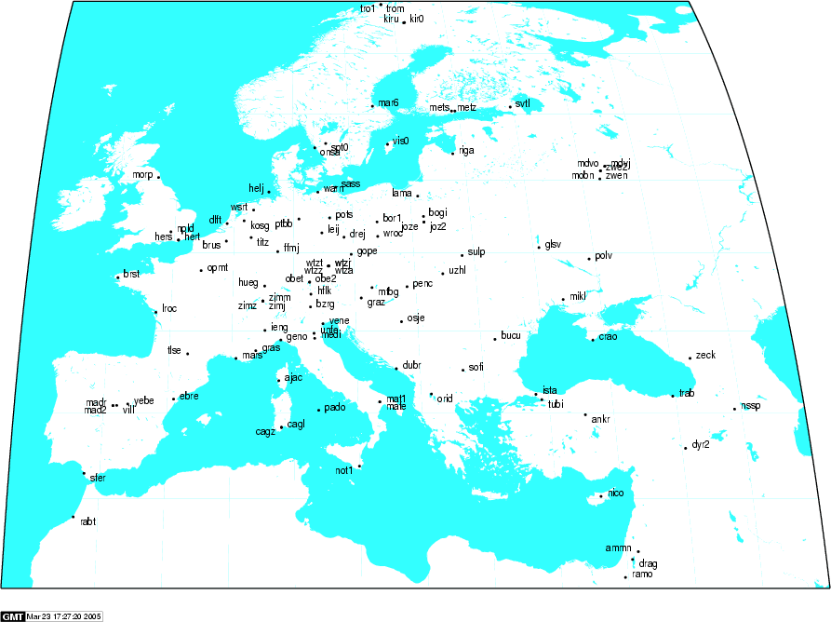
Différentes stratégies de mesure de la vapeur d’eau en météorologie
Réseaux GPS permanents
IGS
International GPS service

Slide 18
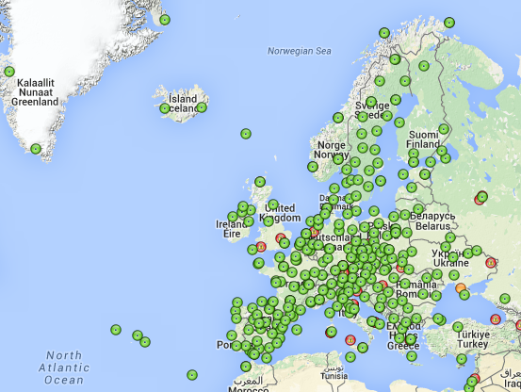
Différentes stratégies de mesure de la vapeur d’eau en météorologie
Réseaux GPS permanents
EUREF

Slide 19
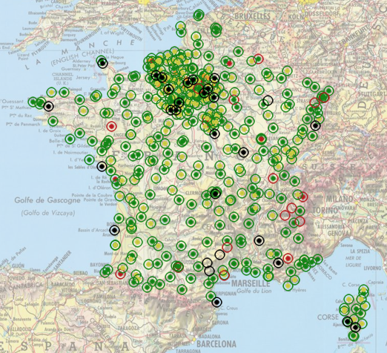
Différentes stratégies de mesure de la vapeur d’eau en météorologie
Réseaux GPS permanents
Les disques gris concernent les stations uniquement 24h/30s
 | Le fichier de la dernière session close est présent sur le serveur
 | Le fichier de la dernière session close est attendu
 | Les fichiers des deux dernières sessions closes ne sont pas présents sur le serveur
RGP

Slide 20
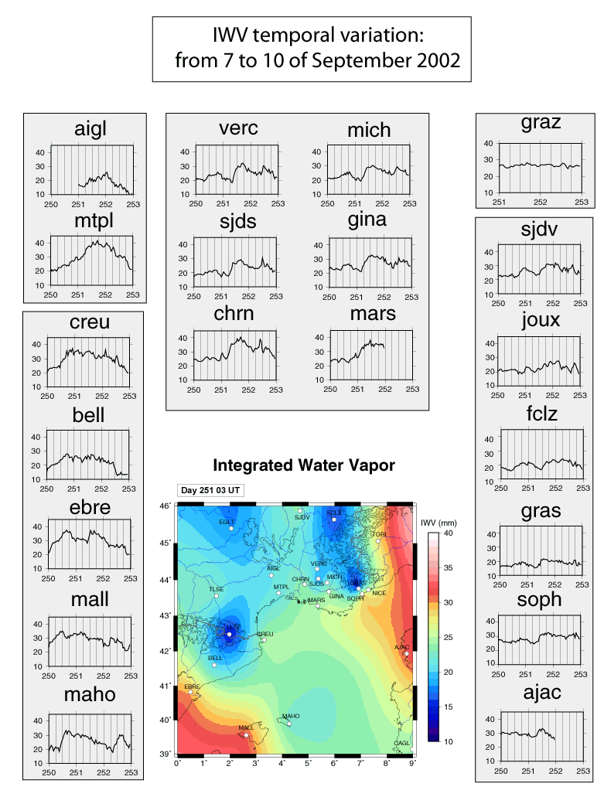
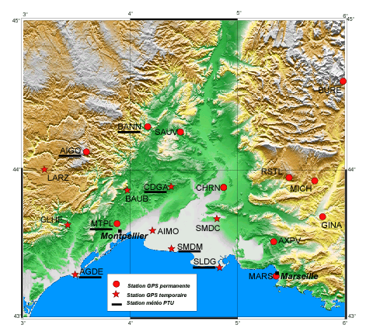
Les campagnes OHMCV 03/04

Slide 21
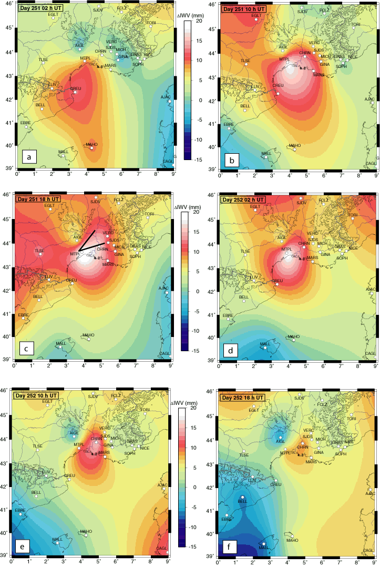
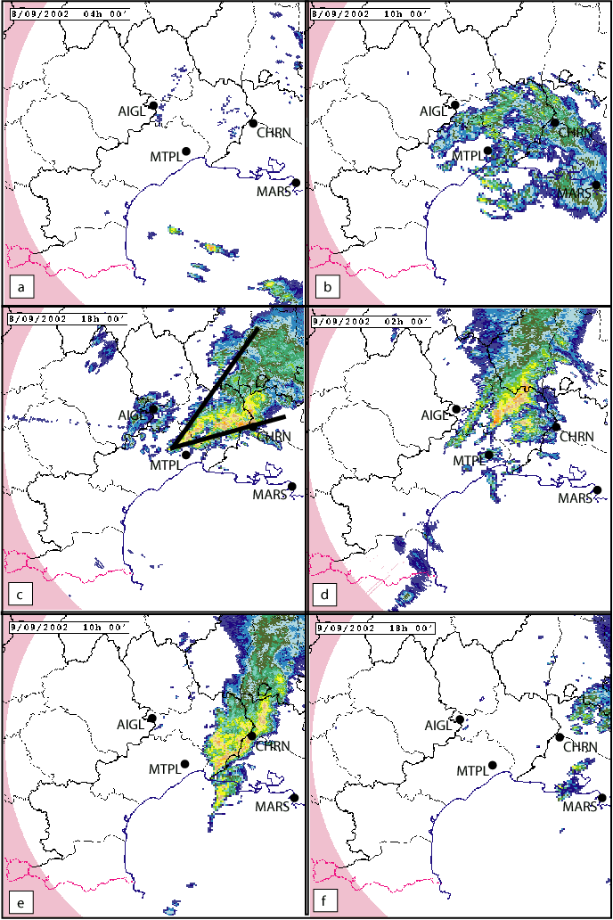
Les pluies torrentielles du 7 au 10 septembre 2002
V
a
p
e
u
r
d’
e
a
u
E
a
u
l
i
q
u
i
d
e
-
P
l
u
i
e

Slide 22
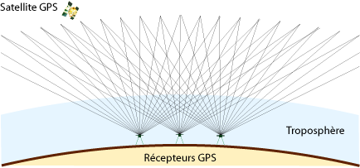
Différentes stratégies de mesure de la vapeur d’eau en météorologie
Exemples GNSS - 2016
Réseaux GPS permanents
Mesure du contenu intégré en vapeur d’eau au-dessus des stations (± 1 à 2 mm)
Prévision numérique du temps
Etude des changements climatiques
Réseaux GPS haute densité
(mailles de quelques Km)
Image 3D haute résolution de la distribution de la
vapeur d’eau (tomographie) sur des zones d’étude limitées
Campagne d’étude météorologique
Etude des pluies torrentielles, …

Slide 23
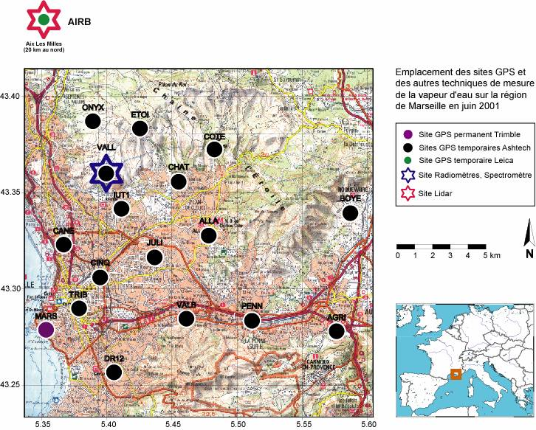
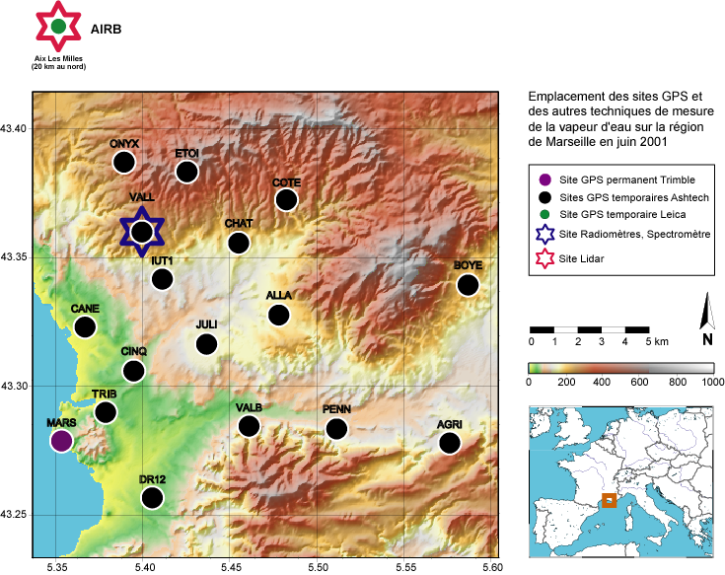
Carte de la zone d’étude
Exemples GNSS - 2016

Slide 24
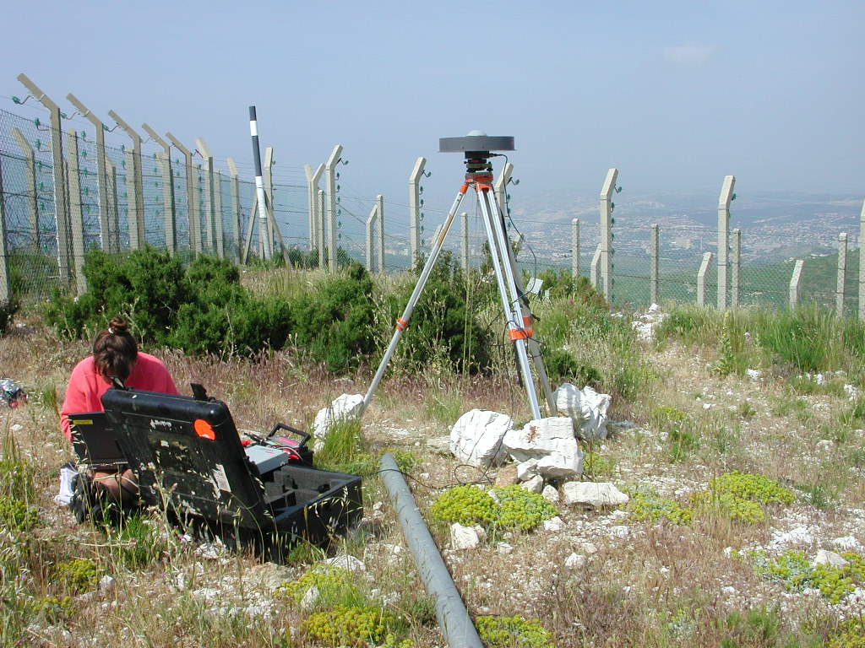
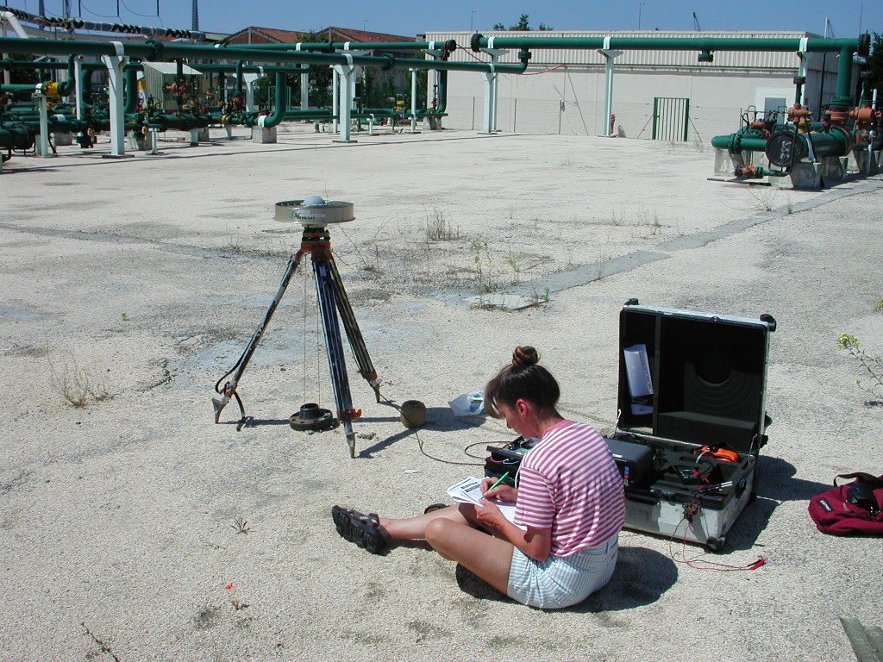
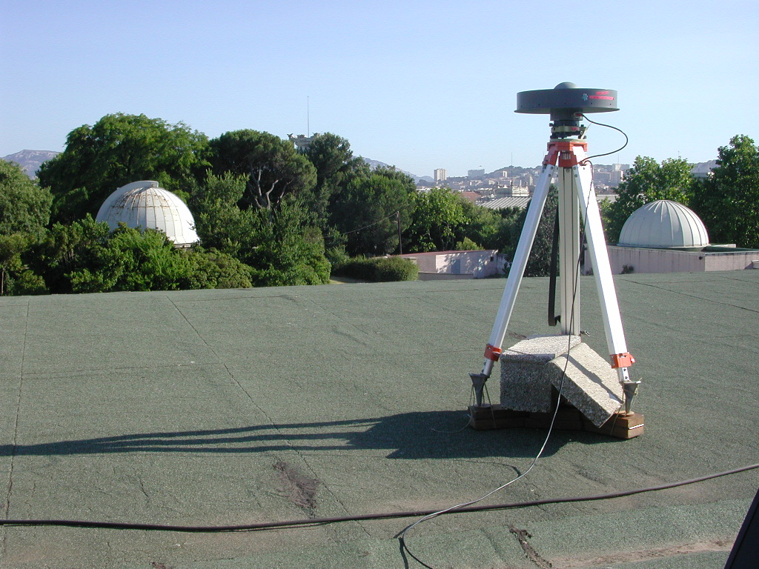
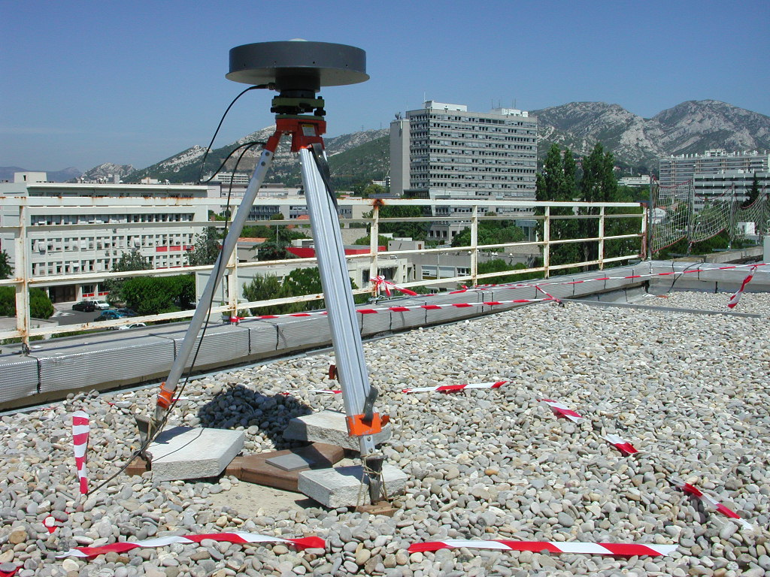
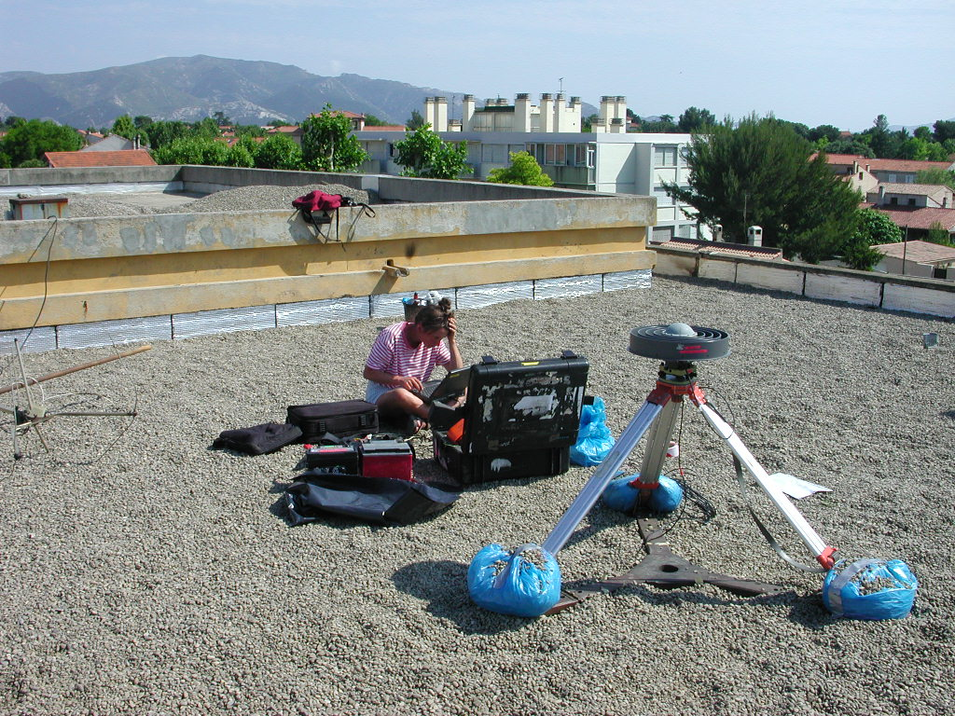
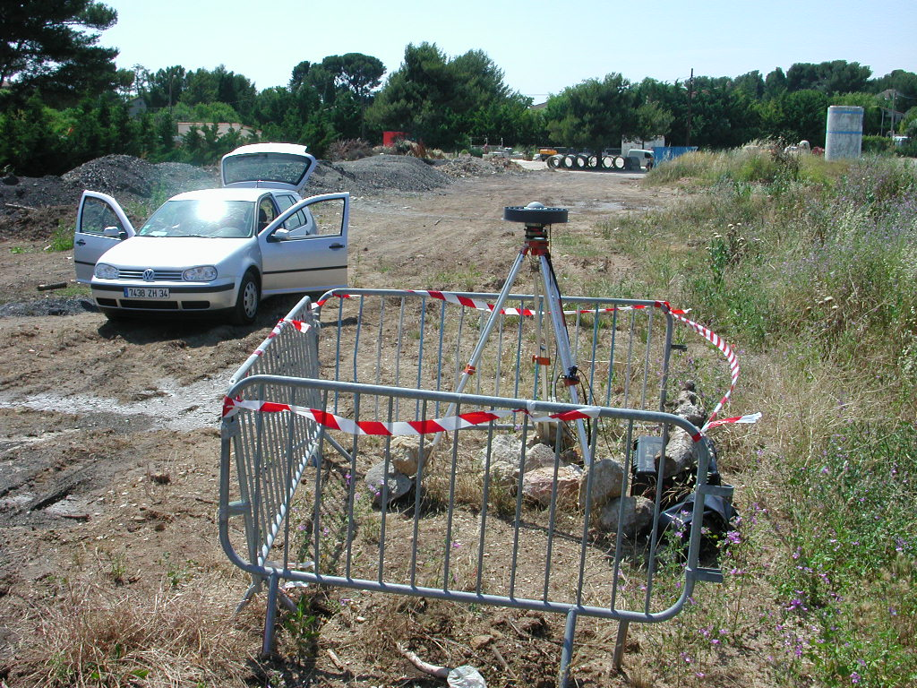



Les mesures GPS sur le terrain

Slide 25
Vapeur d’eau précipitable différentielle – 25 juin 11h00 au 26 juin 10h00
Exemples GNSS - 2016
VEP diff. (m)

Slide 26


The Water Vapor tomography: theory
-> Retrieval of 3D field of water vapor from integrated measurements (SIWV) of dense GPS network

Slide 27

Input data for the tomography: the SIWV
SIWV = IWV *mf + Wet Gradients *mf + residuals
With mf for mapping function

Slide 28


Etude de cas: la POI2 d’ESCOMPTE

Slide 29
Les variations de vapeur d’eau à fine échelle

Slide 30

Différentes stratégies de mesure de la vapeur d’eau en météorologie
Exemples GNSS - 2016
Réseaux GPS permanents
Mesure du contenu intégré en vapeur d’eau au-dessus des stations (± 1 à 2 mm)
Prévision numérique du temps
Etude des changements climatiques
Réseaux GPS haute densité
(mailles de quelques Km)
Image 3D haute résolution de la distribution de la
vapeur d’eau (tomographie) sur des zones d’étude limitées
Campagne d’étude météorologique
Etude des pluies torrentielles, …
Radio-occultation
Utilisation de récepteurs GPS embarqués sur des satellites
Mesure de la répartition spatiale de la
température et de l’humidité relative
dans la haute atmosphère

Slide 31
Mesures des
mouvements tectoniques
par GPS en Iran
F. Masson¹, F. Nilforoushan², P. Vernant⁴, M. Abbasi⁴, E. Doerflinger, M. Ashtiani⁴, R. Bayer¹, D. Hatzfeld³, F. Tavakol^{i2}, J. Chery²
1 - CNRS - Laboratoire de Géophysique, Tectonique et Sédimentologie, Montpellier, France.
2 - National Cartographic Center, Tehran, Iran.
3 - CNRS - Laboratoire de Géophysique Interne et Tectonique, Grenoble, France.
4 - International Institute of Earthquake Engineering and Seismology, Tehran, Iran.

Slide 32

Vitesses globales des stations GPS de l’IGS (International GPS Service for Geodynamics)

Slide 33

Absence de données GPS en Iran

Slide 34







Les différents réseaux GPS en Iran
Exemples GNSS - 2016

Slide 35

Test du matériel GPS … sur le terrain

Slide 36


Installation des équipements GPS sur pilier

Slide 37


Installation des équipements GPS sur pilier

Slide 38







Installation des équipements GPS sur repère au sol

Slide 39

… sur le terrain …

Slide 40

Résultats des mesures GPS en IRAN de 1999 et 2001

Slide 41



Vitesses GPS et référentiel
ITRF 2000
Eurasie
Exemples GNSS - 2016
Arabie

Slide 42
Mesures des
mouvements tectoniques
par GPS Permanents

Slide 43

GPS permanent : Séries temporelles
Dinh Trong Tran
2013

Slide 44
GPS permanent : Séries temporelles

Slide 45
GPS permanent : Séries temporelles

Slide 46
GPS permanent : Séries temporelles

Slide 47

Champ de vitesses horizontal résiduel du réseau RENAG
(ITRF 2016 - Après retrait du pôle d’Euler)
Dinh Trong Tran
2013

Slide 48

Champ de la vitesses vertical du réseau RENAG dans l’ITRF2016
Exemples GNSS - 2016
Dinh Trong
Tran
2013

